Slide 1
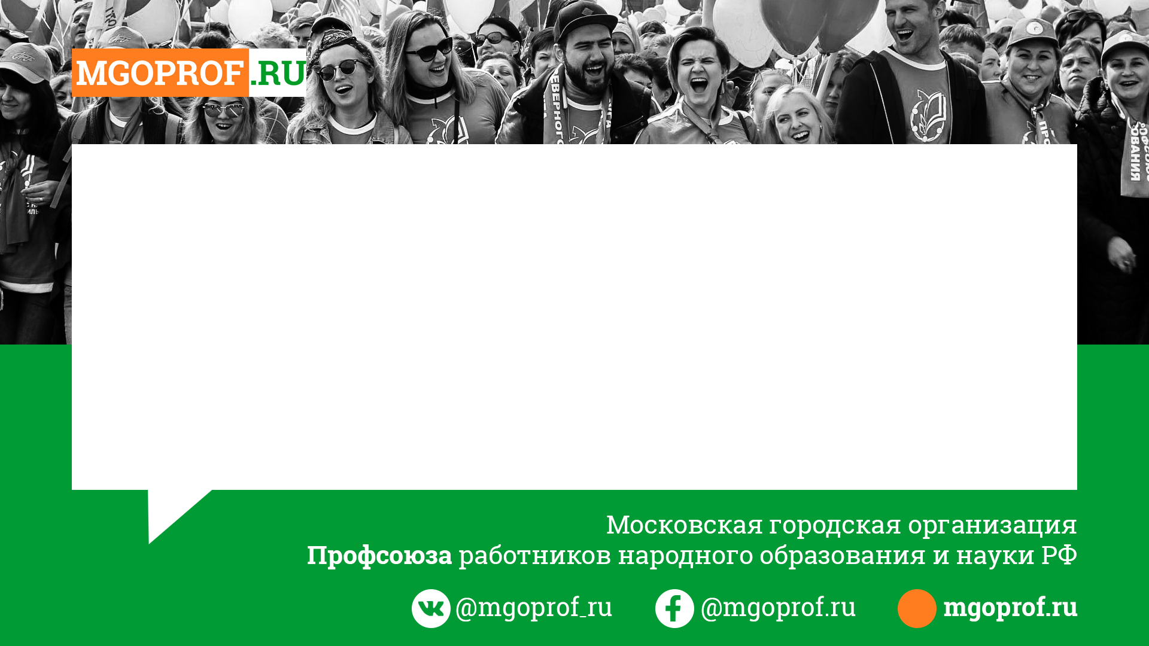
Что нужно знать председателю ППО,
работнику и работодателю
в период режима повышенной готовности?

Slide 2
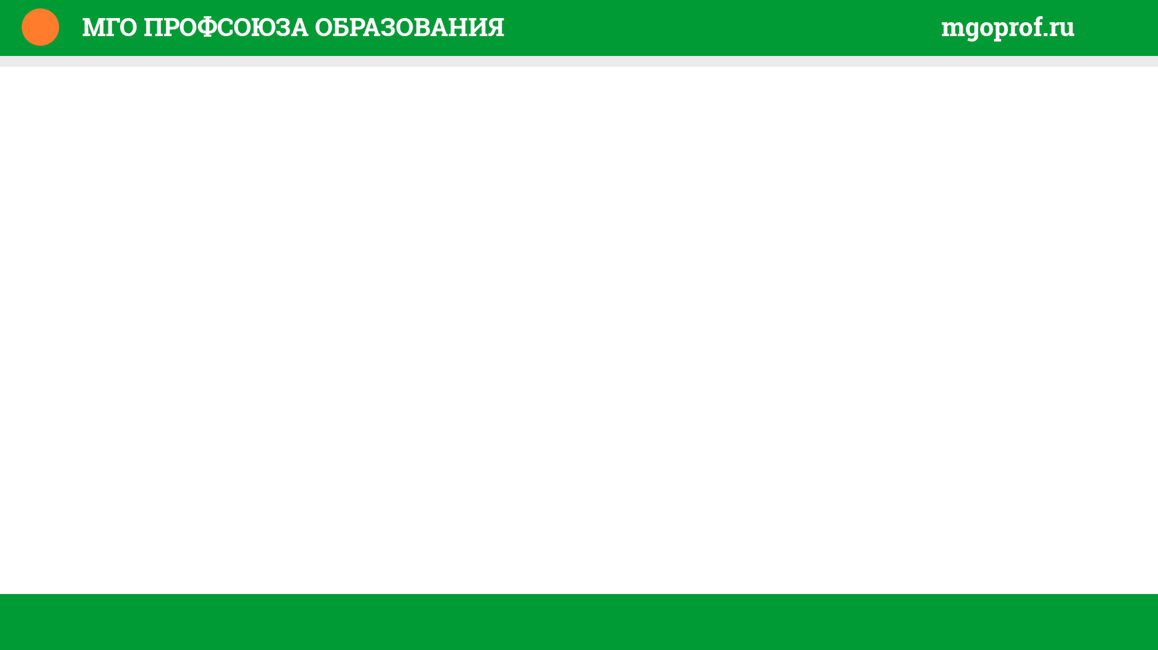
Селекторное совещание «Профсоюзный час» от 18.03.2020
комментарии специалистов МГО Профсоюза о ситуации в связи с введением режима повышенной готовности
подключение руководителя ДОНМ Калины И.И.
«Школы продолжают учить, просто делают это в другом технологическом режиме – дистанционно. Но это не означает, что от этого нагрузка на учителей каким-то образом станет легче. Скорее всего, она может осложниться с учетом этого режима. Поэтому ни о каком сокращении оплаты не может быть речи!»
https://mgoprof.ru/?p=14534

Slide 3
Мониторинг оплаты труда и соблюдения трудового законодательства и иных актов, содержащих нормы трудового права, в период действия режима повышенной готовности в соответствии с Указом Мэра Москвы от 05.03.2020 № 12-УМ
«О введении режима повышенной готовности»
Председателям первичных профсоюзных организаций оперативно предоставлять в территориальные профсоюзные организации информацию о выявленных случаях ущемления трудовых прав работников в период действия режима повышенной готовности в городе Москве
Письмо МГО Профсоюза от 19.03.2020 № 01-12-107/2020

Slide 4
Коронавирус. Рекомендации работникам и работодателям
Методические комментарии Минтруда по режиму труда органов государственной власти, органов местного самоуправления и организаций с участием государства
Обращение мэра Москвы
https://mgoprof.ru/?p=14540
19.03.2020

Slide 5
Карантин и больничный
Постановление Правительства РФ № 294 от 18 марта 2020 «Об утверждении Временных правил оформления листков нетрудоспособности, назначения и выплаты пособий по временной нетрудоспособности в случае карантина»
Правила распространяются на застрахованных лиц, прибывших в Российскую Федерацию с территории стран, где зарегистрированы случаи заболевания новой коронавирусной инфекцией (2019-nCoV), а также на проживающих совместно с ними застрахованных лиц.
https://mgoprof.ru/?p=14556
20.03.2020

Slide 6
Коронавирус и работа. Разъяснения. Ч. 1
Режим рабочего времени
Возможность удаленной работы
Оформление дополнительных соглашений
https://mgoprof.ru/?p=14594
27.03.2020

Slide 7
Коронавирус и работа. Разъяснения. Ч. 2
Больничный или отпуск
Самоизоляция или «удаленка»
Заработная плата «на удаленке»
Сроки выплаты заработной платы
https://mgoprof.ru/?p=14600
28.03.2020

Slide 8
Коронавирус и работа. Разъяснения. Ч. 3
Действия первички
Проверки в школах
Медицинское вмешательство
https://mgoprof.ru/?p=14606
29.03.2020

Slide 9
Нерабочая неделя.
Мнение юриста и экономиста МГО Профсоюза
Будут ли работать школы?
Как организовать работу в дежурных группах?
Что делать педагогическим работникам, не задействованным в работе дежурных групп?
https://mgoprof.ru/?p=14603
29.03.2020

Slide 10
Селекторное совещание «Профсоюзный час» от 01.04.2020 Часть 2
Актуальные вопросы организации труда и отдыха
Что такое «нерабочие дни»?
Кто в этот период выходит на работу? Зачем в школах дежурные группы?
https://mgoprof.ru/?p=14704
01.04.2020

Slide 11
Выдержки из СанПиН по организации онлайн образовательного процесса
Графики работы
Работа за монитором
Длительность бучения
https://mgoprof.ru/?p=14755
03.04.2020

Slide 12
Горячая линия МГО Профсоюза
8-800-555-25-72
Охрана труда
Трудовое законодательство
Оплата труда
Фонд благотворительной помощи
Кредитный союз учителей
Отдых и оздоровление
Профсоюзная деятельность ППО
Психологическая поддержка
https://mgoprof.ru/?p=14786
07.04.2020

Slide 13
Нерабочие дни и зарплата
Оклад или з/п?
Компенсационные и стимулирующие выплаты
Сроки заработной платы
Табель учета рабочего времени
https://mgoprof.ru/?p=14983
10.04.2020

Slide 14
Отпуск, больничный, увольнение
Совпадение отпуска и больничного
Перенос отпуска
График отпусков
https://mgoprof.ru/?p=14986
10.04.2020

Slide 15
Об отпуске в деталях. Часть 1
Изменения в графике отпусков
Разделение отпуска на части
Продолжительность отпуска
Денежная компенсация
https://mgoprof.ru/?p=15054
14.04.2020

Slide 16
Об отпуске в деталях. Часть 2
Неиспользованные отпуска
Больничный во время отпуска
Продление отпуска
https://mgoprof.ru/?p=15087
14.04.2020

Slide 17
Об отпуске в деталях. Часть 2
Неиспользованные отпуска
Больничный во время отпуска
Продление отпуска
https://mgoprof.ru/?p=15087
14.04.2020

Slide 18
«Профсоюзная среда»
Ответы на вопросы членов Профсоюза
https://mgoprof.ru/?p=15217
15.04.2020

Slide 19
«Профсоюзная среда»
Трудовое законодательство и удаленная работа
Комментарий юриста
https://mgoprof.ru/?p=15219
15.04.2020

Slide 20
Методические рекомендации по организации дистанционного обучения
примерные модели реализации образовательных программ
рекомендации о порядке организации процесса дистанционного обучения
особенности реализации учебной и производственной практик в колледжах
https://mgoprof.ru/?p=15444
20.04.2020

Slide 21
Продление больничного
Постановление Правительства РФ от 16 апреля 2020 года № 517
Действия работника
Действия работодателя
Размер пособия
https://mgoprof.ru/?p=15421
20.04.2020

Slide 22
Внезапное увольнение
Предложение работодателя об увольнении
Действия работника
Консультация с юристом МГО Профсоюза
Предложение работодателя продолжить работу
https://mgoprof.ru/?p=15570
21.04.2020

Slide 23
Зарплаты педагогов снижаться не должны
Письмо заместителя министра просвещения Виктора Басюка руководителям органов исполнительной власти субъектов РФ
Применение электронного обучения и дистанционных образовательных технологий не снижает норму часов педагогической работы и не может являться основанием для уменьшения размера заработной платы, включая компенсационные и стимулирующие выплаты, в том числе при переводе работников (педагогических и иных) на режим удаленной (дистанционной) работы.
Корреляция с позицией Общероссийского Профсоюза работников народного образования и науки РФ
https://mgoprof.ru/?p=15639
22.04.2020

Slide 24
Дисциплинарные взыскания
Правомерность наложения дисциплинарных взысканий
Когда нет нормативного регулирования порядка заполнения форм отчетности, нет и вины работника
Снятие дисциплинарного взыскания
Действия сторон
https://mgoprof.ru/?p=15638
22.04.2020

Slide 25
Профсоюзная пятиминутка № 1
График работы
Ненормированный рабочий день
Влияние «удаленки» на отпуск и з/п
https://mgoprof.ru/?p=15634
22.04.2020

Slide 26
Профсоюзная пятиминутка. Оплата труда
Ипотека и кредиты
Оплата труда педагогов дополнительного образования
Увеличение нагрузки на «удаленке»
Назначение доплат
Дополнительные отпуска
https://mgoprof.ru/?p=15762
24.04.2020

Slide 27
Постановление МГО Профсоюза от 22.04.2020 № 3-1 «О текущем моменте и работе МГО Профсоюза в условиях ограничений в связи с распространением COVID-19»
Основные направления работы
Значимые результаты
Координация работы и информационная поддержка ТПО и ППО
https://mgoprof.ru/?p=15821
24.04.2020

Slide 28
